Slide 1
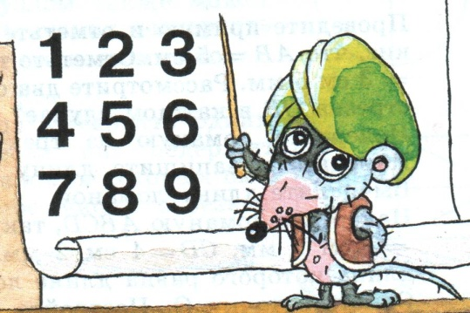
Факультативное занятие «Знакомство с комбинаторными задачами»
Учитель математики МОУ
«СОШ №1 г.Суздаля»
Плотникова Т.В.

Slide 2
Математическая разминка
1.Вычисли:
а)72:8 б)56:7 в)63:9
+51 *5 +33
:15 -13 :8
*9 :9 *13
+14 +17 -25
____________ _____________ ____________
2.Найди пропущенное число:
799
800
165
170
83
88
26
52
157
159
11
44
3.Реши задачи:
а)В школьном хоре 41 человек, 36 девочек, а остальные мальчики. Сколько мальчиков в школьном хоре?
б)В первой книге 80 страниц, а во второй на 26 страниц меньше. Сколько страниц во второй книге?
в)Одна бригада трактористов вспахала 39га земли, что на 12га больше, чем вторая. Сколько гектаров земли вспахала вторая бригада?

Slide 3
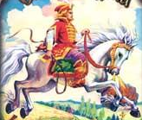
В странных русских сказаниях повествуется, как богатырь или другой добрый молодец, доехав до распутья, читает на камне:
Налево поедешь – меча лишишься.
Направо поедешь – коня потеряешь.
Вперёд поедешь – голову сложишь.
А дальше говорится, как он выходит из того положения, в которое попал в результате выбора.
Но выбирать разные пути или варианты приходится и современному человеку. Эти пути и варианты складываются в самые разнообразные комбинации.

Slide 4

Целый раздел математики, именуемый комбинаторикой, занят поисками ответов на вопросы: сколько всего комбинаций в том или ином случае, как из всех этих комбинаций выбрать наилучшую.
Комбинаторика – раздел математики, в котором изучаются вопросы о том, сколько различных комбинаций, подчинённых тем или иным условиям, можно составить.
Люди, которые умело владеют техникой решения комбинаторных задач, а следовательно, обладают хорошей логикой, умением рассуждать, перебирать различные варианты решений, очень часто находят выходы, казалось бы, из самых трудных безвыходных ситуаций.
Мы будем относиться к их числу?
Тогда, на уроках работайте старательно
И успех ваш ждёт обязательно!

Slide 5
Задача №1 (учебник стр.7 №11): Запишите все трёхзначные числа, для записи которых употребляются только цифры 1 и 2.
Решение:
(сначала разбираем по учебнику, а затем записываем его в тетради).
1 2
1
2
1
2
1
2
1
2
2
1
2
1
Ответ: 111,112,121,122,211,212,221,222 – восемь чисел.
Такой метод решения комбинаторных задач называется деревом выбора(дерево возможных вариантов)

Slide 6
Задача №2 (учебник стр.8 №12): Запишите все трёхзначные числа, для записи которых употребляются только цифры 0,7.
Решение:
7
7
0
0
7
0
7
Ответ: 777,770,707,700 – 4 числа.

Slide 7


Задача №3: Запишите все трёхзначные числа, для записи которых используются цифры 5 и 7.
(Решите задачу самостоятельно)
Решение:
Ответ: 555,557,575,577,755,757,775,777

Slide 8
Задача №4(учебник стр.19 №96): В правление фирмы входят 5 человек. Из своего состава правления должно выбрать президента и вице-президента. Сколькими способами это можно сделать?
(Разберите решение задачи по учебнику)
Решение:
1
2
3
4
Президент
5
Вице – президент
2 3 4 5
1 2 4 5
1 2 3 4
1 3 4 5
1 2 3 5
Выбрать президента можно пятью способами, а для каждого выбранного президента четырьмя способами можно выбрать вице-президента . Следовательно, общее число способов выбрать президента и вице-президента фирмы равно: 5*4=20.
Такой метод решения комбинаторных задач называется правилом умножения.

Slide 9



Задача №5: В классе 15 мальчиков и 10 девочек. Сколькими способами можно выбрать двух дежурных(одну девочку и одного мальчика)?
Решение:
1. Сколькими способами можно выбрать на дежурство одну девочку?
10
2.Сколько вариантов выбора мальчика существует для каждой девочки?
15
3.Сколько вариантов выбора двух дежурных существует?
10*15=150
Ответ: 150

Slide 10

Домашнее задание:
1.Сколько двузначных чисел можно составить, используя цифры 1, 4 и 7?
Нарисуйте дерево выбора на альбомном листе.
2.Составьте комбинаторную задачу, которая решается с помощью правила умножения. Сделайте к ней рисунок.

Slide 11
До новых встреч с комбинаторными задачами.

